Slide 1
UNIDAD IV: Funciones
Lenguajes Interpretados en el Cliente

Slide 2
Objetivos
Comprender el concepto de funciones aplicado al lenguaje JavaScript.
Declarar funciones en JavaScript utilizando formas sintácticas correctas.
Conocer las funciones propias de JavaScript y utilizarlas para resolver problemas prácticos.
Crear funciones definiendo argumentos y utilizando valores devueltos.
Crear funciones utilizando el objeto Function y literales de función.

Slide 3
Contenido a desarrollar
Definición de función
Sintaxis de las funciones
Llamada a la función
Manejadores de eventos
Ejemplo básico de funciones
Funciones como objetos
Literales de función
Paso de argumentos
Devolución de valores
Ambito de variables
Funciones recursivas

Slide 4
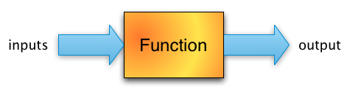
Definición de función
Bloque de código independiente y reutilizable que puede ser invocado desde cualquier punto del script que se esté ejecutando.
Este bloque de código se define una sola vez, pero puede ser invocado una o varias veces desde cualquier punto del script.

Slide 5
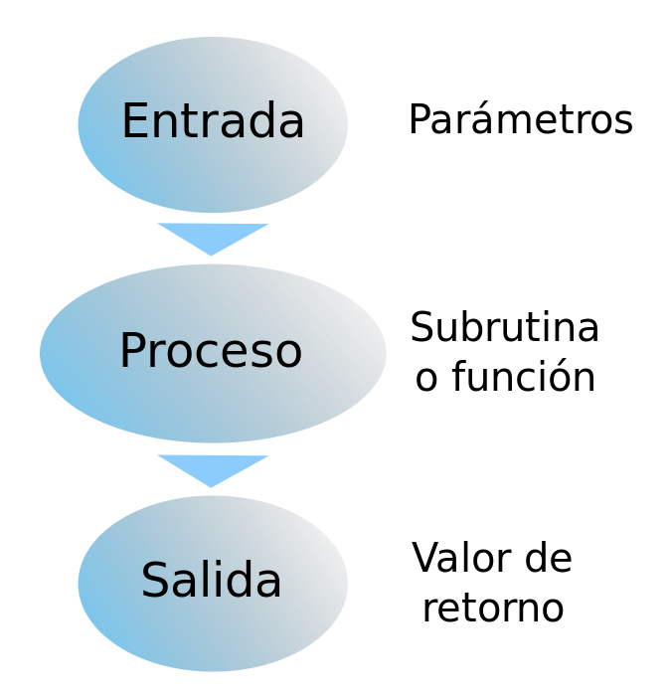
Definición de función
Es una secuencia de instrucciones que se identifica con un nombre y se crea con el fin de realizar una determinada acción para que se ejecute de forma controlada y no de forma automática, como ocurre cuando se colocan instrucciones dentro del elemento SCRIPT.

Slide 6

Definición de función
De la definición de función se desprenden dos propósitos importantes que justifican la realización de funciones.
El primero, es obtener un control total sobre cuándo debe ejecutarse una sección de código de JavaScript.
La segunda, es evitar la repetición de instrucciones en varias partes del script cuando estas instrucciones realicen tareas específicas que puedan agruparse.

Slide 7
Sintaxis de las funciones
function nombre_funcion([arg1, arg2,…, argn]){
//sentencia(s);
}
Donde:
function, es una palabra reservada de JavaScript que le indica al navegador que lo que viene a continuación es una función.
nombre_funcion, es el nombre con el que se identificará a la función y mediante el cual se realizará la llamada.
arg1, arg2, … , argn, son los argumentos o parámetros que recibirá la función. Van entre corchetes porque son opcionales.
sentencia(s), representan las instrucciones que se ejecutarán al llamar a la función y con las cuales se realizará la tarea o cálculo para el que se ha diseñado la función.

Slide 8
Precaución con el uso de funciones
Hay que poner especial atención a la hora de crear la funciones, para no repetir los nombres, principalmente porque esto no genera errores en JavaScript, y puede suponer quebraderos de cabeza cuando un script no funciona pero la consola de errores no muestra mensaje alguno.
Si definimos dos funciones con el mismo nombre, como en este ejemplo:
function alerta(msg){
alerta(msg);
}
function alerta(){
alerta(msg);
}
Sólo funcionará la segunda, que ha sido la última definida.

Slide 9
Llamada a la función
Desde un manejador de evento en una etiqueta HTML:
<etiqueta_html manejador_evento= "nombre_funcion([val1,val2,…,valN]);">
Desde un pseudo-enlace HTML:
<a href="javascript:nombre_funcion([val1,val2,…,valN]);">
o también, desde otra parte del script:
[variable=]nombre_funcion(valor1,valor2,valorN);
OBSERVACIÓN: Aunque esta forma de invocar a las funciones desde el código del documento HTML sigue siendo válida, es preciso señalar que las nuevas tendencias de codificación en donde se separa la funcionalidad proporcionada por JavaScript indican que ya no debe hacerlo así.

Slide 10
Manejadores de eventos
Las llamadas a las funciones se realizan con frecuencia desde un manejador de eventos.
Un manejador de eventos es un mecanismo por el cual se pueden detectar las acciones que realiza el usuario sobre la página web.
Sintaxis de una llamada a función a través de un manejador de eventos:
<etiqueta_html nombre_manejador_evento="nombre_funcion([parametros]);">

Slide 11
Manejadores de eventos de JavaScript
Atributo de evento | Descripción
onclick | Indica que se ha hecho clic en un elemento.
onfocus | Indica que el elemento ha recibido el foco; concretamente que se ha seleccionado para operar con él o para ingresar datos.
onload | Indica el evento de que una ventana o conjunto de marcos se han terminado de cargar.
onmouseover | Indica que el ratón se ha posicionado sobre el elemento.
onmouseout | Indica que el ratón se ha posicionado fuera del elemento.
onsubmit | Indica que el formulario va a ser enviado como producto de un clic sobre un botón de envío.
onreset | Indica que el formulario ha sido restablecido a sus valores iniciales como producto de la pulsación sobre un botón reset.

Slide 12
Ejemplo básico de funciones (I)
function changeInterfaceColors(txtColor, bgColor){
if(confirm("Se aplicarán los siguientes colores:\nTexto: " + txtColor + "\nFondo: " + bgColor)){
document.fgColor = txtColor;
document.bgColor = bgColor;
}
else{
alert("Se ha cancelado el cambio de color");
}
}
La llamada sería:
onclick="changeInterfaceColors(document.frmcolors.txtcolor.options[document.frmcolors.txtcolor.selectedIndex].value, document.frmcolors.bgcolor.options[document.frmcolors.bgcolor.selectedIndex].value);"

Slide 13
Funciones como objetos (I)
JavaScript permite declarar las funciones como objetos.
Sintaxis:
var nombre_funcion = new Function(
"arg1", "arg2", "instrucciones"
);
------------------------------------------------
var nombrar = new Function("nombre", "apellido", "document.write(nombre + apellido)");
Donde:
new, es una palabra clave utilizada para crear un nuevo objeto.
Function(), es el constructor que permite crear objetos de tipo función.

Slide 14
Funciones como objetos (II)
Debe notar que para llamar a una función declarada como objeto, será necesario utilizar el nombre de la variable de instancia a la función para poder invocarla desde otra parte del script. Como se muestra:
nombre_funcion(arg1, arg2);
Ejemplo:
nombrar("Roberto", "Aguirre");

Slide 15
Funciones como objetos de primera clase
Los objetos en JavaScript poseen varias capacidades que es preciso dominar, para entender el uso de las funciones que son objetos de primera clase:
Se pueden crear a través de literales.
Se asignan a variables, elementos de matriz y propiedades de otros objetos.
Se pueden pasar como argumentos para funciones.
Se devuelven como valores de funciones.
Poseen propiedades que pueden crearse y asignarse de forma dinámica.
En JavaScript los objetos tienen todas estas capacidades y por eso reciben el mismo tratamiento que cualquier otro objeto del lenguaje.

Slide 16
Funciones como literales de función (I)
Cuando se declaran funciones en forma de literal de función se crea un valor, del mismo modo que un literal numérico o de cadena y por tanto, se pueden utilizar como tales.
Las funciones literales poseen cuatro partes:
La palabra clave function.
Un nombre opcional que, si se utiliza, debe ser un identificador válido de JavaScript.
Una lista separada por comas, con los identificadores de los argumentos encerrados entre paréntesis. La lista puede perfectamente, estar vacía.
El cuerpo de la función como una serie de instrucciones JavaScript, entre llaves. También puede estar vacío.

Slide 17
Funciones como literales de función (II)
Lo anterior nos permite definir funciones en JavaScript de una de las siguientes formas:
//Primera forma
function f(x){
return x*x;
}
//Segunda forma
var f = function(x){return x*x;}
La segunda forma es conocida como función anónima o literal de función

Slide 18
Funciones como literales de función (III)
Ejemplo de literal de función:
var f = function factorial(n){
if(x<=1) return 1;
else return x*factorial(n-1);
}
En el código anterior se guarda una referencia a la función anónima en la variable f. No se guarda ninguna referencia al usar el nombre factorial, solamente se usa para llamar recursivamente a la función.

Slide 19
Funciones como literales de función (IV)
Son muchas las opciones para crear literales de función con expresiones en JavaScript:
f[0] = function(x){ //Definir la función y guardar
return x*x;
}
----------------------------
numeros.sort(function(a,b)){ //Definir la función y
return a-b; //pasarla a otra
}
----------------------------
//Definir la función y llamarla
var cuadrado = (function(x){return x*x})(5);

Slide 20
Consideraciones importantes
Debe notar que cuando usa el constructor Function a continuación de la instrucción new debe digitarlo con inicial mayúscula.
Al crear una función utilizando literales de función toda la palabra reservada function va en minúscula.
No vaya a olvidar esto, recuerde que JavaScript es sensible al uso de mayúsculas y minúsculas: Function para el constructor y function() para literales de función.

Slide 21
Funciones como clausuras/cierres
Una clausura es el ámbito que se crea cuando se declara una función y permite que ésta acceda y manipule variables externas a ella.
Esto permite que una función acceda a todas las variables, así como a otras funciones que están en el ámbito cuando se declara.

Slide 22
Funciones como clausuras/cierres
Construcción de funciones inmediatas con clausuras:
(function(){ //La función es anónima
//Acá iría el código
//Cualquier propiedad definida aquí se convierte
//en propiedad del objeto de llamada
})(); //Finaliza el literal de la función y
//se invoca y ejecuta inmediatamente
En resumidas cuentas una construcción como la anterior hace todo lo siguiente en una única instrucción:
Crea una instancia de función anónima.
Ejecuta la función.
Descarta la función (cuando ya no hay referencias a ella después de que la instrucción haya concluido).

Slide 23
Ejemplo de clausura con función inmediata
var uniqueID = (function(){ //El objeto de llamada
//de esta función contiene
//el ID único
var id = 0; //id es el valor persistente y privado
//La función externa devuelve una función anidada
//que tiene acceso al valor persistente. Es una
//función anidada cuyo valor devuelto se está
//almacenando en la variable uniqueID
return function(){
return id++; //Devuelve e incrementa
};
})(); //Finaliza el literal de la función y
//se invoca y ejecuta inmediatamente

Slide 24
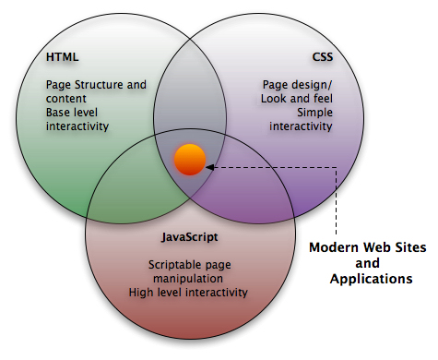
JavaScript no obstrusivo
Actualmente, se ha popularizado la utilización de código de JavaScript completamente separado del documento HTML, contribuyendo a manejar un modelo de tres componentes o capas.
En este modelo se presentan tres componentes bien separados: contenido y estructura (marcado HTML), formato y apariencia (hojas de estilo CSS) y comportamiento (funcionalidad de JavaScript).

Slide 25
Funciones definidas por el programador
Como es natural, JavaScript permite definir nuestras propias funciones, para lo cual sólo debe seguir la siguiente sintaxis:
function nombre_funcion([lista_argumentos]){
[instruciones;]
}
Donde, nombre_función es cualquier identificador válido.
lista_argumentos, es una lista de variables internas que recibe la función que van separadas por comas. Esta lista puede estar vacía, si la función no recibirá parámetros.
[instrucciones], son las líneas de código que formarán el cuerpo de la función.

Slide 26
Paso de argumentos a las funciones
Casi siempre se necesitará que la función realice una tarea, para lo cual puede resultar conveniente enviarle valores a esta función.
Los valores que son enviados a una función para que realice o resuelva una tarea son denominados argumentos o parámetros de la función.

Slide 27
Paso de argumentos a las funciones
Casi siempre se necesitará que la función realice una tarea, para lo cual puede resultar conveniente enviarle valores a esta función.
Los valores que son enviados a una función para que realice o resuelva una tarea son denominados argumentos o parámetros de la función.

Slide 28
Paso de argumentos a las funciones
Con respecto al paso de argumentos, debe tomar en cuenta que JavaScript trabaja con tipología débil de datos.
Esto implica que los argumentos, al igual que ocurre con las variables, no se declaran de un tipo específico.
Otro punto importante es el hecho que cuando se llama a una función con menos argumentos que los declarados, los argumentos no utilizados tendrán un valor undefined.

Slide 29
Devolución de valores
Técnicamente, una función debería devolver un valor al punto del script desde donde se realiza la llamada a la función.
JavaScript permite que se creen funciones que no devuelvan valor, pero realmente se está creando una función que devuelve un valor undefined.
Para que la función devuelva un valor debe utilizarse la instrucción return.

Slide 30
Ejemplo de paso de argumentos
//Función que calcula la distancia entre dos puntos
//del plano cartesiano
function distance(x1, y1, x2, y2){
var dx = x2 – x1;
var dy = y2 – y1;
return Math.sqrt(dx*dx + dy*dy);
}
-----------------------------------------------
//Función que calcula el factorial de un número
function factorial(x){
if (x <= 1)
return 1;
return x * factoria(x-1);
}

Slide 31
Ámbito local y ámbito global
Cuando se trabaja con funciones, es importante comprender el hecho que las variables que se declaran dentro del bloque de una función tienen ámbito local.
En tanto que las variables que se definen afuera del bloque de una función tienen ámbito global.
A las variables de ámbito local sólo se puede acceder desde dentro del bloque donde fueron definidas.

Slide 32
Ámbito local y ámbito global
Las variables de ámbito global pueden ser accedidas desde dentro y desde fuera del bloque de una función.
En el caso de existir una variable definida a nivel local y a nivel global, prevalecerá el valor definido en la variable local sobre la global dentro del bloque de una función, mientras que fuera de la función prevalecerá el valor definido a nivel global.

Slide 33
Uso de funciones como manejadores de eventos
En el control avanzado de eventos definido en el DOM Nivel 2 (veremos en detalle el DOM y manejo de eventos en clases posteriores) permite utilizar funciones como controladores o manejadores de eventos.
Estas funciones que trataremos como manejadores de eventos se activan al producirse ese evento en la página web.
Mostremos un ejemplo de manejador de evento con el evento onload.

Slide 34
Uso de funciones como manejadores de eventos
Tenemos el siguiente documento:
<!DOCTYPE html>
<html lang="es">
<head>
<title>Enlaces</title>
</head>
<body>
<h2>
<a href="pagina.html" id="redirect">Google</a>
</h2>
</body>
</html>

Slide 35
Uso de funciones como manejadores de eventos
El código JavaScirpt:
window.onload = initAll;
function initAll(){
document.getElementById("redirect").onclick = initRedirect;
}
function initRedirect(){
window.location = "http://www.google.com";
return false;
}

Slide 36
Funciones recursivas
Una función recursiva es una función que se invoca a sí misma.
La solución recursiva a un problema computacional no es siempre la más eficiente, sin embargo, suele resultar muy elegante plantear una solución recursiva en determinados problemas.
Es muy importante asegurarse que exista siempre una comprobación que garantice que las llamadas a la función terminen en determinado momento.

Slide 37
Ejemplo de recursión
//La función factorial se llama a sí misma un número
//de veces que estará determinado por una llamada
//con un valor de cero para el argumento n.
function factorial(n){
if(n==0)
return 1;
else
return n * factorial(n-1)
}

Slide 38
FIN

